Slide 1
5 лет с 1С:Документооборотом: нам есть, что рассказать! Спикер: Кустарева Елена

Slide 2
Знакомство со спикером
Начальник отдела модернизации информационных систем
180 информационных систем на разных платформах
Более 60 человек в моей команде
Более 6 лет в ИНК

Slide 3
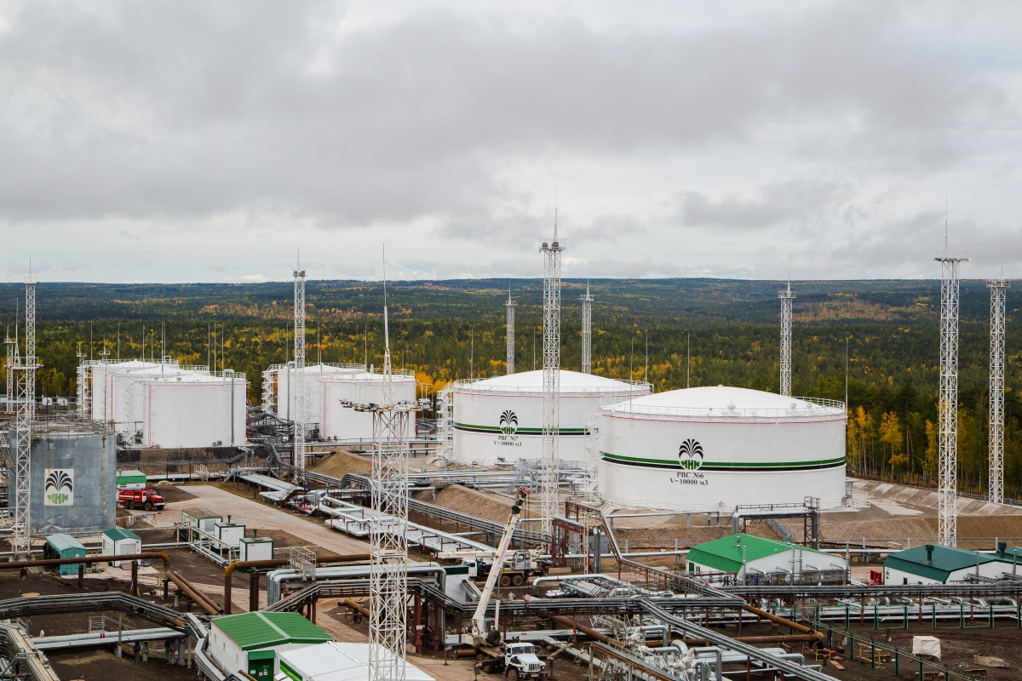
Иркутская нефтяная компания
Одна из крупнейших независимых нефтегазодобывающих компаний России
Крупнейший налогоплательщик Иркутской области
26 организаций
53 участка недр в Восточной Сибири
Первый в Восточной Сибири Завод полимеров
Крупнейший в стране Гелиевый завод
> 15 000 сотрудников
Notes:
Крупнейший инвестиционный проект группы компаний ИНК – создание газохимического кластера в г. Усть-Куте. Он включает объекты по добыче, подготовке, транспортировке и переработке газа, Иркутский завод полимеров, гелиевый завод. В группе компаний ИНК работает 15 тыс. человек.

Slide 4
Предпосылки внедрения 1С:ДО
Быстрый рост компании
Большой объем бумажных документов
Требуется большой объем автоматизации
Наличие территориально-удаленных подразделений
Необходимость оперативного поиска информации
Обеспечение безопасности данных
Снижение налоговых рисков

Slide 5
Решение - 1С:Документооборот
СЭД
Notes:
единое окно, один «холодильник»

Slide 6
Первый шаги с 1С:ДО
2017 – Перевод Договоров из существующей СЭД в 1С: MDM Управление нормативно-справочной информацией
2018 – Акты расхода ТМЦ, Перемещения

Slide 7
Пандемия и мощный толчок
Перевести в ЭДО:
Складские и бухгалтерские документы
Документы с дочерними организациями внутри ГК ИНК
Документы со сторонними контрагентами по входящим услугам, работам, товарам
Notes:
Не просто согласование, но и подписание!

Slide 8
Решение – 2 партнера
+

Slide 9
Типовые проблемы при внедрении ЭДО
Отсутствие методологии
Нехватка ресурсов
Загруженность участников проекта основной работой
Сопротивление участников
Автоматизация - не равно упрощение
Разные процессы внутри ГК

Slide 10
Непрогнозируемые проблемы при внедрении ЭДО
Взаимоисключающие требования разных функциональных заказчиков
Процедура выпуска электронных подписей
Изменения и неготовность законодательства
Процессы, не поддающиеся автоматизации
Учетные записи
Отказ контрагентов от ЭДО
Нагрузка на систему, быстродействие
Взаимодействие нескольких команд

Slide 11
Как мы решали проблему быстродействия?
1. Выделили отдельных специалистов
2. Применили Методику APDEX:
Получили список ключевых операций
Определили приоритет каждой операции и целевое время
Собрали информацию о времени выполнения каждой ключевой операции, проанализировали
3. Разработали регламент по быстродействию
!!! Центры корпоративной технологической поддержки 1С

Slide 12
Пример в цифрах

Slide 13
Как построить эффективное взаимодействия внутри команд?
Постоянные коммуникации
Определение «правил игры» между командами на старте проекта
Четкое совместное планирование бэклога
Определение правил установки релизов (регламент)
Оперативное реагирование на какие-либо проблемы

Slide 14
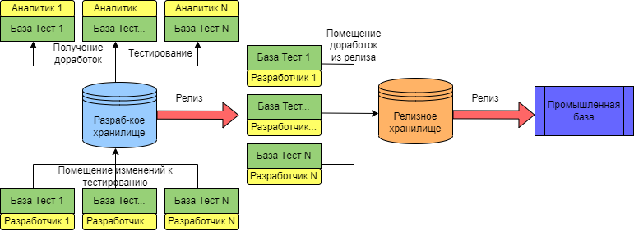
Единое хранилище для разработчиков

Slide 15
Единое хранилище для разработчиков
Блокировки объектов конфигурации разработчиками
Потери денег компании из-за простоя команд
Увеличение сроков на разработку
Формирование негативных эмоций между командами
Меньшее количество трудозатрат разработчиков
Минимальное количество ошибок на промышленной базе

Slide 16
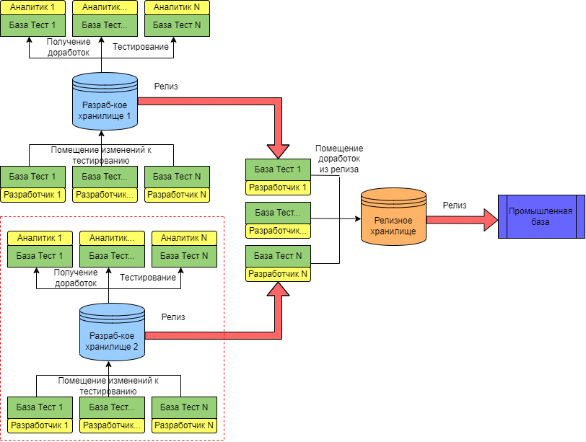
Несколько хранилищ для разработки

Slide 17
Отдельное хранилище для каждой команды разработчиков
Дополнительные трудозатраты на актуализацию хранилищ разработки
Трудоемкое помещение объектов в релизное хранилище
Отсутствие блокировок объектов конфигурации
Благоприятная психологическая обстановка между командами
Отсутствие простоя команд

Slide 18
Что имеем сейчас?
Бесшовное согласование в связанных системах
Все согласование через 1С: Документооборот
Интеграции со сторонними специальными операторами ЭДО

Slide 19
Автоматизированные процессы
Около 2 млн. документов
Заявки на доступ (пропуск) – 792 816
Документы ERP.УХ – 599 665
Документы Личного кабинета контрагента – 304 684
Договоры – 187 901
Акты расхода ТМЦ – 149 688
Перемещение товаров – 141 475
Входящие документы (ЭДО) – 110 343
Исходящие документы – 68 215
Входящие документы – 22 240
Материальный отчет – 8 367
Поступление услуг по ТС – 7 483
Передача материалов в эксплуатацию – 6 862
Подключили новые Дочерние организации к 1С:ДО в редакции 3
Поступления ТМЦ и услуг от сторонних контрагентов -
Материальный отчет – 8367
Уведомления об отпусках - 1000
Приказы на отпуск - 2000
Договоры - 12000
Входящие и исходящие письма
Согласование заезда/выезда на месторождение
Блокировка пропусков
Размещение сотрудников
Авансовые отчеты- 2632
Реализация ТМЦ внутри ГК "ИНК"
Акты сверок
Заявки на оплату
Реестры платежей
Корректировки лимитов
Распорядительные документы

Slide 20
Планы по автоматизации
Перенос документов из существующей СЭД
Доверенности
Архивное хранение
Мобильное приложение/чат-боты
Развитие документов сторонних контрагентов через ЛКК
Тиражирование проектов на дочерние общества
Перевод на Документооборот в 3 редакции основной функциональности

Slide 21
Что бы мы сейчас сделали иначе?
Вопрос быстродействия решали бы сразу на этапе внедрения каждого нового блока
Выделили бы отдельного архитектора по ЭДО на старте проекта
Определили бы четкие «правила игры»

Slide 22
А что дальше???

Slide 23
1С: Документооборот- это не больно и эффективно!
Обязателен к внедрению!!!

Slide 24
КОНТАКТЫ
Кустарева Елена, начальник отдела модернизации ИС, ООО «ИНК»
664007, г. Иркутск, пр-кт Большой Литейный, д. 4
Kustareva_ea@irkutskoil.ru
+7 (950) 119-13-81

